Slide 1
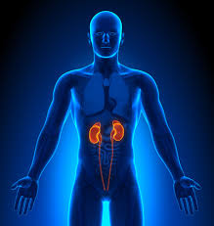
A KIVÁLASZTÓRENDSZER
Zágoni Imola

Slide 2
SZEREPE ÉS ALKOTÓRÉSZEI
- a vizelet révén a szervezetből távoznak a mérgező anyagcseretermékek és a felesleges víz;
A kiválasztórendszer áll:
1. VESÉK: páros szerv, babszem alakú, a hasüregben, a gerincoszlop két oldalán, deréktájékon;
2. HÚGYUTAK: a vizelet elvezetésére szolgáló üreges szervek
- vesén belüli: kis vesekelyhek, nagy vesekelyhek, vesemedence;
- vesén kívüli: 2 húgyvezeték, húgyhólyag, húgycső

Slide 3
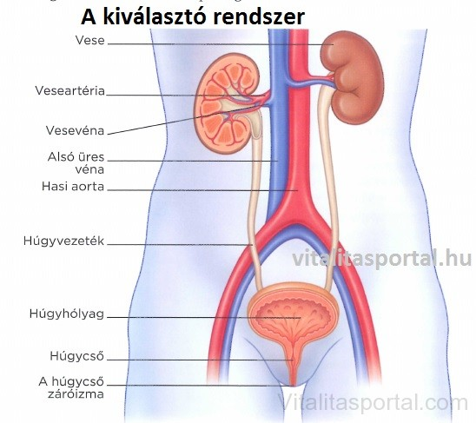
A KIVÁLASZTÓRENDSZER

Slide 4
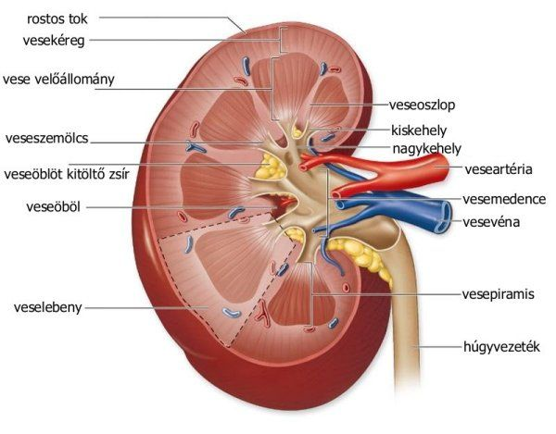
A VESÉK
- kéregállomány és velőállomány;
- 6-12 vesepiramis a velőállományban;
- szerkezeti és működési alapegysége
a NEFRON; 1 millió nefron / vese;
- a vesék megszűrik a vért, kiszűrve belőle
a mérgező anyagokat és a felesleges vizet;
- a vizelet a húgyutakon keresztül
vizelési reflex révén kiürül a szervezetből.
- napi 1,5 – 1,8 l végleges vizelet;

Slide 5
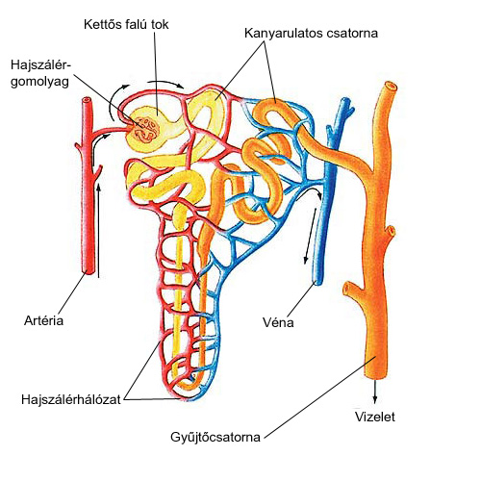
A NEFRON
Elvezető erecske (efferens arteriola)
A nefron részei (sorban):
bevezető erecske (afferens arteriola);
kettős falú Bowman-tok, benne hajszálérgomoly: együtt alkotják a Malpighi-féle vesetestecskét;
elsődleges kanyarulatos csatorna;
(hajtűszerű) Henle-kacs
másodlagos kanyarulatos csatorna;
gyűjtőcsatorna (ide nyílik több nefron)
gyűjtőcsatorna
Az elsődleges vizelet (glomeruláris szűrlet, napi 150-180 liter) végighalad a kanyarulatos csatornácskákon, mialatt a hasznos anyagok visszaszívódnak belőle. A végleges vizelet
napi 1,5-1,8 liter.

Slide 6
A VIZELETKÉPZŐDÉS SZAKASZAI
A vizelet a NEFRON-okban képződik;
A vizelet három szakaszban képződik:
1. Az érgomolyagok ultraszűrése (glomeruláris szűrés):
- az afferens arteriola a Bowman-tokban érgomolyra bomlik. A vérből minden anyag, ami átfér a Bowman-tok külső falán (ez egy szűrő) átjut a Bowman-tokba és a kanyarulatos csatornácskákba. Ez az elsődleges vizelet (napi 150-180 l). Gyakorlatilag ez egy fehérjementes vérplazma (vagyis átjut minden a vérből, kivéve az alakos elemeket és a nagy fehérjéket), ami így nyilván tele van hasznos anyagokkal (glükóz, aminosavak, ásványi sók, víz stb.).
2. A visszaszívódás (reabszorbció): az elsődleges vizelet végighalad a kanyarulatos csatornán és a Henle-kacson, ezalatt belőle a hasznos anyagok visszaszívódnak a vérbe (a kanyarulatos csatornákat hajszálerek veszik körül-lásd nefron ábra): Na, K, Cl, Ca, glükóz, víz, aminosavak stb. (Megj: bármennyi cukrot fogyasztunk, glükozuria/cukorvizelés CSAK cukorbetegeknél fordulhat elő!)
3. A vesecsatornácskák kiválasztása (exkréció): a másodlagos kanyarulatos csatornácskákba a környező hajszálerekből még bejutnak egyes mérgező anyagok, melyek aztán a vizelettel kiürülnek: ammónia, H⁺, penicillin, húgysav, kreatinin stb.
Az így létrejött 1,5-1,8 l végleges vizelet a húgyutakon keresztül vizeléssel kiürül a szervezetből.

Slide 7
A KIVÁLASZTÓRENDSZER BETEGSÉGEI
1. Húgyhólyaggyulladás (cystitis): oka: fertőzések (baktériumok, vírusok), tünetei: gyakori vizelési inger, láz, esetleg véres vizelet, rossz közérzet, gyengeség, alhasi fájdalmak;
2. Vesegyulladás (nefritisz): oka: fertőzések (baktériumok, vírusok), tünetei: gyakori vizelési inger, láz, esetleg véres vizelet, deréktáji fájdalmak, rossz közérzet, gyengeség;
3. Glomerulonefritisz (érgomoly gyulladás): oka: streptococcus fertőzés után alakul ki, veseleállást, krónikus vesebetegséget okozhat;
4. Vesekövek: oka: örökletes hajlam, anyagcserezavarok, kevés folyadékfogyasztás, tünetei: vesekrízis vagyis nagyon erős deréktáji és alhasi fájdalmak, véres vizelet;
5. Veseelégtelenség és veseleállás: oka: mérgezés, előrehaladott cukorbetegség vagy fertőzések, tünetei: vizelet hiánya (vagy kevés mennyiség), rosszullét, hányinger, magas vérnyomás; kezelése: dialízis (művese-kezelés) vagy veseátültetés;
6. Hólyagrák, vesedaganat stb.
Megjegyzés: a prosztata adenóma NEM tartozik a kiválasztórendszer betegségei közé!
- a szaporító rendszer betegsége, de tünete a vizelet akadozása, mivel elszorítja a húgycsövet (a prosztata a húgycső körül helyezkedik el férfiaknál).

Slide 8
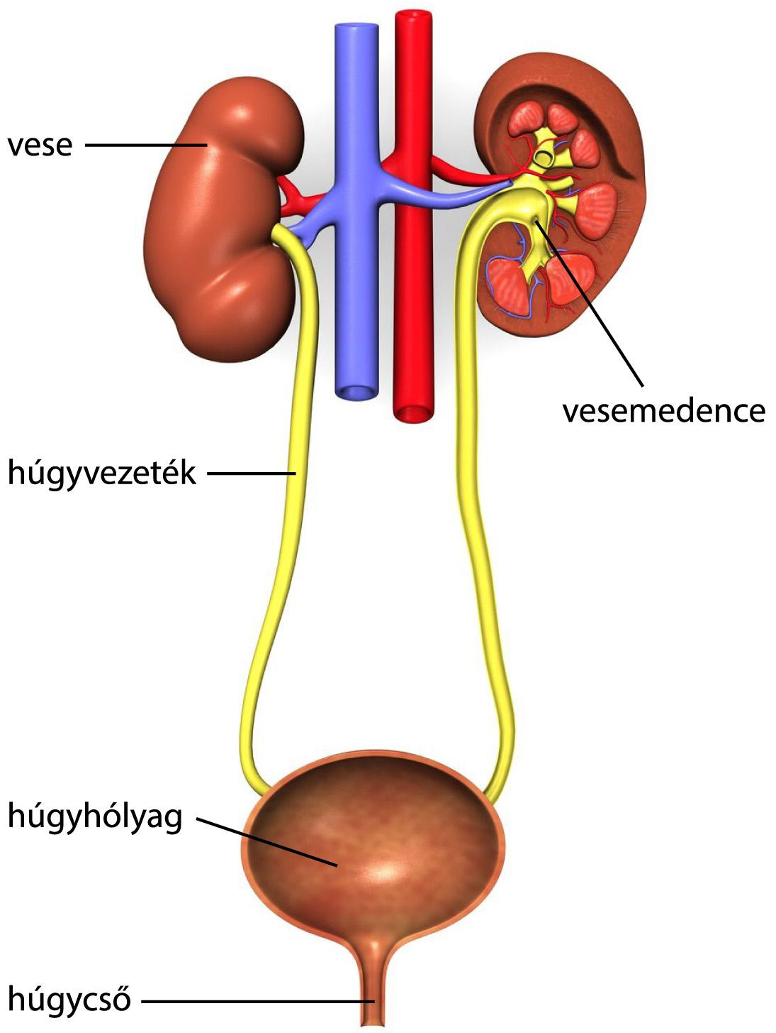
Összefoglaló
A kiválasztórendszer a vesékből (hasüregben, deréktájékon) és húgyutakból (2 húgyvezeték, húgyhólyag és húgycső) áll;
A kiválasztórendszer szerepe, hogy megszűrje a vért és vizelet révén kiürítse a szervezetből a mérgező anyagcsere termékeket.
A vesék szerkezeti és működési alapegysége a NEFRON (1 millió / vese), ezekben alakul ki a vizelet, három szakaszban:
1. A glomeruláris ultraszűrés: kialakul a napi 150-180 liter elsődleges vizelet;
2. A visszaszívódás: a hasznos anyagok visszaszívódnak a vérbe;
3. Kiválasztás (exkréció): egyes mérgező anyagok a kanyarulatos csatornába jutnak;
Eredménye a napi 1,5 – 1,8 liter végleges vizelet;
A kiválasztórendszer egészségtana: kerülni a fertőzéseket ( köznyelven felfázást), elegendő napi folyadékbevitel, kerülni az alkoholt, dohányzást, egészséges táplálkozás.

